Slide 1
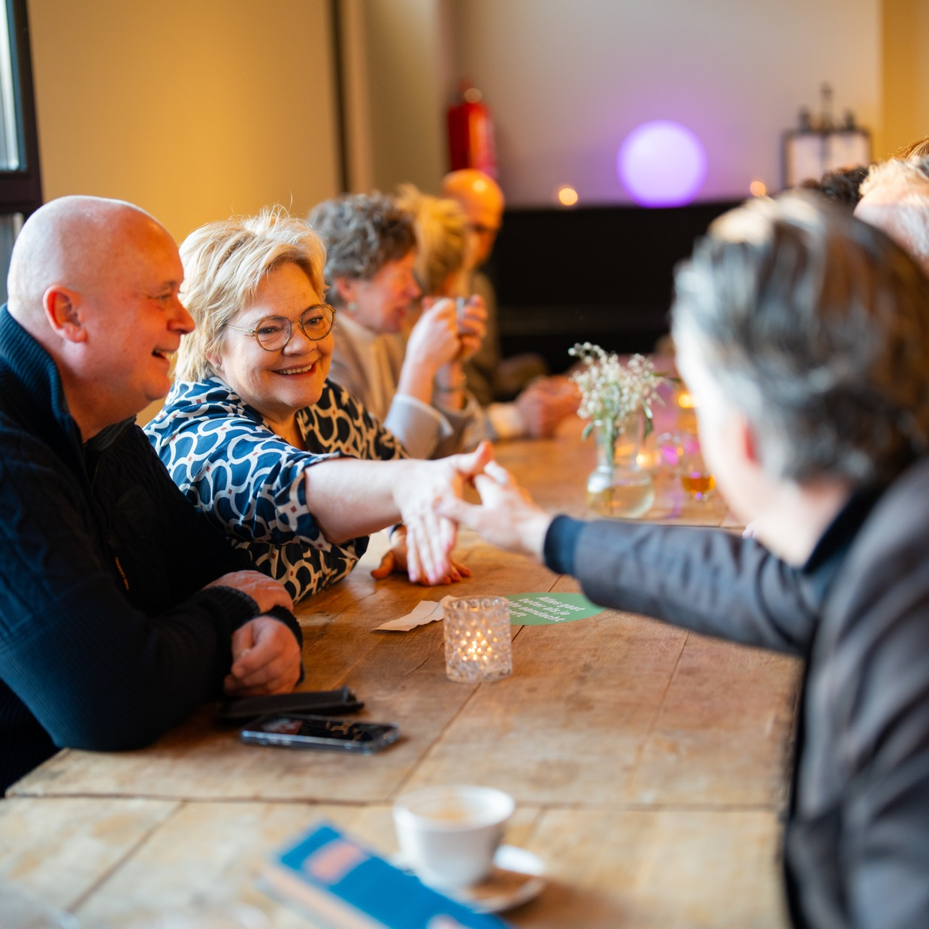
“Alles gaat beter als je van waarde kan zijn.”
Open dag 6 maart 2024

Slide 2
“Van instrument naar fundament’’
Inzicht in de methode
Focus in samenwerking
Business mogelijkheden
Alles gaat beter als de juiste informatie hebt
Notes:
Inzicht in de methode
nieuwe toepassingen en functionaliteiten
Focus in samenwerking drie niveaus
Business mogelijkheden jouw groeipotentieel

Slide 3
Programma
Open dag
Even voorstellen
Quiz
Partnermodel
Porfolio

Slide 4

Quiz

Slide 5
Samen met TMA, waar ligt je ambitie?
Vraag- gestuurd
TMA standaard
Organisatie
Talent gericht laten werken
Dienstverlening
Samen dezelfde taal spreken
Traject
Samen de beste oplossing vinden
Maatwerk

Slide 6
Organisatie
Talent gericht laten werken
Individuele en teamtrajecten
Expert begeleiding
TMA standaard
Samen de beste oplossing vinden
Talent gesprek

Slide 7
Dienstverlening
Samen dezelfde taal spreken
Specialistische onderwerpen
Expert begeleiding
TMA standaard
Samen de beste oplossing vinden
Burnout interventie Pierre Emanuels

Slide 8
Traject
Samen de beste oplossing vinden
Individuele en teamtrajecten
Expert begeleiding
TMA standaard
Samen de beste oplossing vinden
Talent gesprek

Slide 9
TMA methode inzicht
Sales
Onderzoek
Partner
Training
Marketing
Systeem

Slide 10
Jouw gevoel aan het einde van deze dag…
Wat een kansen voor mij en mijn opdrachtgevers!
TMA is een middel om mijn doelen te behalen!
Als ik kansen in de markt spot dan meld ik mij bij TMA
Beginnen met het einde in zicht

Slide 11
Betekenisvol samenwerken
Informeren
Open dag
Verdiepen
Vervolgsessie
Ontwikkelen
Samen bouwen
Vermarkten
Marketing en communicatie
Notes:
Informeren Open dag
Verdiepen Vervolgsessie met eigenaar van de sessie Manon Carlo keuze wat past bij jouw business
Ontwikkelen Daarna samen bouwen dagdeel inhoudelijk en businesswize
Vermarkten marketing en communicatie Anneke

Slide 12
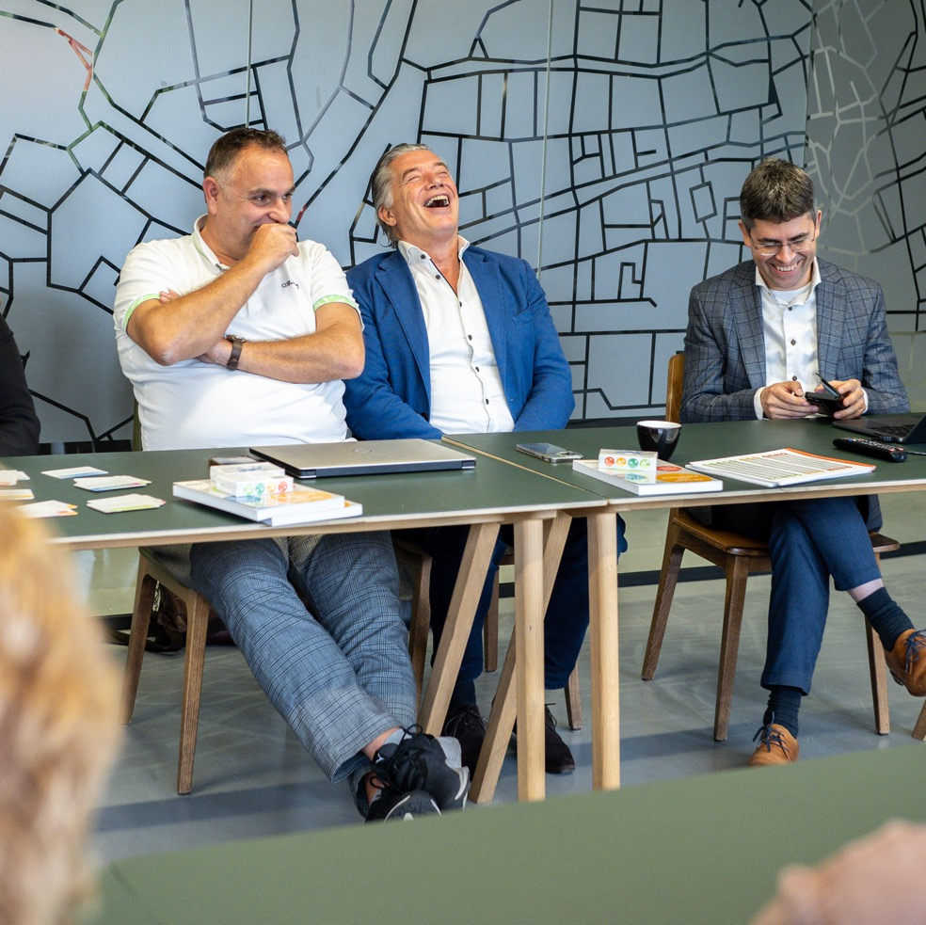
Have fun!

